Slide 1
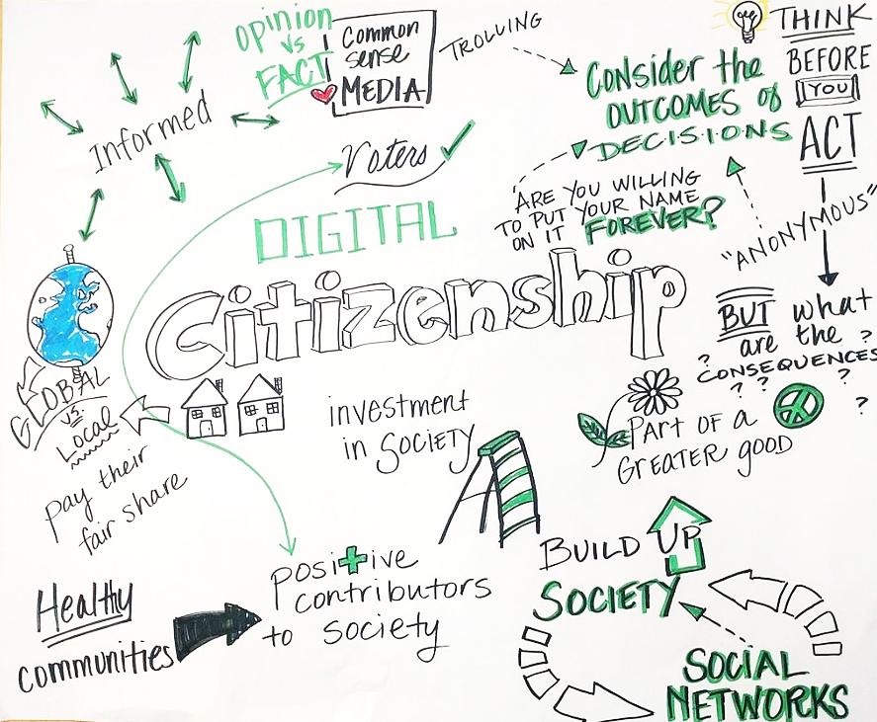
Digitální občanství – Etické používání digitální technologie
Utváření digitální odolnosti zpřístupněním digitální pohody a bezpečnosti pro všechny 2022-2-SK01-KA220-ADU-000096888

Slide 2
Etické používání digitální technologie
Vstupní video

Slide 3
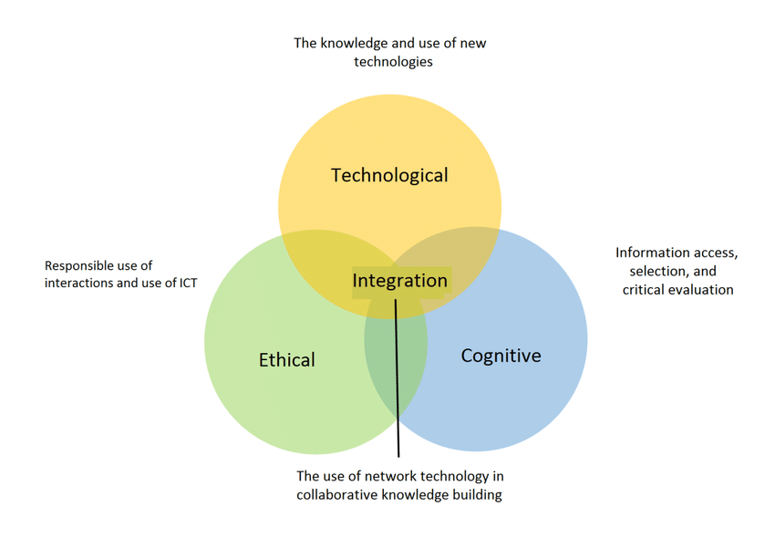
Složky digitální kompetence
IT gramotnost nebo počítačová gramotnost: je technická složka digitální kompetence, vztahuje se k osvojení technických dovedností ve vztahu k používání hardwaru and softwaru.
Informační gramotnost: pojem se vztahuje k poznávacím (kognitivním) aspektům digitálních technologií, např. kritického myšlení, řešení problému atd.
Mediální gramotnost (Mediální vzdělávání): pojem se vztahuje k etickým aspektům při používání digitálních technologií a sociálních médií. Vyjadřuje schopnost porozumět, interpretovat a kriticky vyhodnotit význam digitálních nástrojů a obsahů.

Slide 4
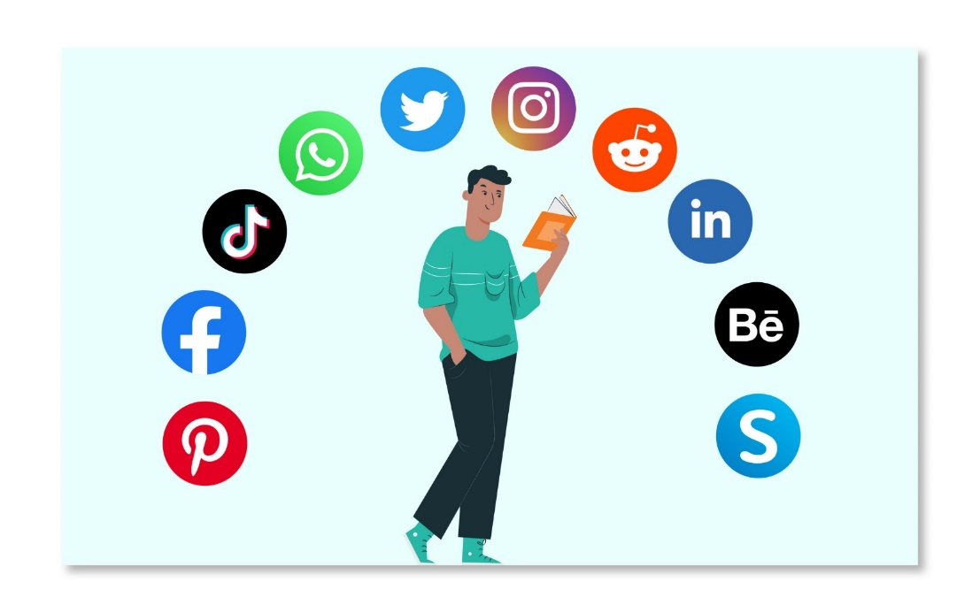
O čem je mediální vzdělávání?
Mediální vzdělávání je proces, v němž se lidé stávají mediálně gramotnými a dokáží kriticky porozumět povaze, technikám a vlivům mediálních vzkazů a produkcí.
Kriticky vyhodnotí a porozumí vzkazům sociálních médií, symbolů a jazyků.
Pochopí chování jedince v komunikaci online.
Naučí se porozumět tomu, jak fungují platformy sociálních médií a čí zájmy reprezentují.
Jaké významy produkují sociální média a jak reprezentují realitu.
Jak jsou tyto reprezentace reality interpretovány veřejností.

Slide 5
Proč mediální vzdělávání?
Žijeme v post-faktické společnosti
Objektivní fakta mají menší vliv při formování veřejného mínění, neboť cílí na emoce a osobní/kulturní přesvědčení jedince.

Slide 6
Úvod do sociální psychologie
Sociální psychologie cílí na porozumění myšlenkám, emocím a chování jedince v kontextu jeho vztahu s ostatními lidmi v rámci sociální struktury.
To platí i v online prostředí!

Slide 7
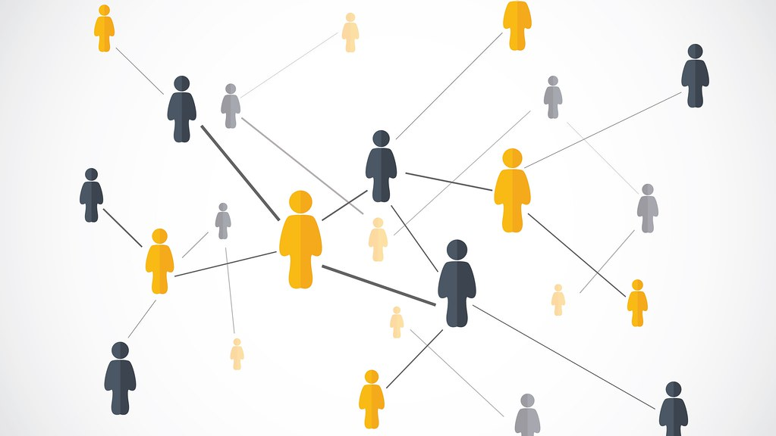
Úvod do sociální psychologie
Podle konstruktivistického přístupu v sociální psychologii tvoří sociální a kulturní dimenze základ pro kognitivní a emoční procesy v psychice člověka. Realita je chápána jako sociálně sdílená a komunikovaná vize.
Znalost reality je chápána jako nepřetržitý proces kolektivního organizování a transferu významů.

Slide 8
Úvod do sociální psychologie
Co je kultura?
Kultura je vnímána jako soubor sdílených významů, symbolů a jazyků, jejichž prostřednictvím se prolíná kulturní skupina s realitou.
Co je kulturní skupina?
Kulturní skupina je definována jako skupina jedinců, kteří společně sdílejí základní přesvědčení, vzorce chování a hodnoty.
Vztahuje se ke skupinám, do nichž jsme se narodili, jako např. rasa, národ, pohlaví, sociální třída nebo náboženské přesvědčení.
Může také zahrnovat skupiny, kde se jedinec stává členem. Např. je možné přijmout novou kulturu tím, že se přestěhujeme do jiné země/sousedství, zastáváme určitou profesi a/nebo sportovní/kulturní klub, změnou společenského statusu, novým znevýhodněním aj.

Slide 9
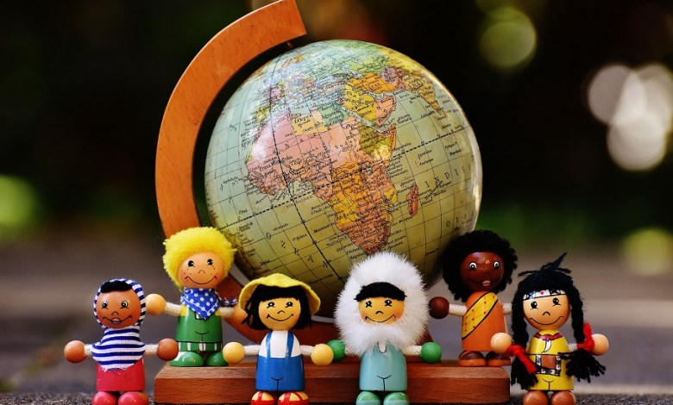
Úvod do sociální psychologie Sociální kategorizace
Sociální kategorizace je proces, jehož prostřednictvím shromažďujeme jedince na základě sociální informace.
„Velká trojka“ jsou kategorie pohlaví, rasa a věk. Ale i další dimenze se kategorizují obdobným způsobem, jako např. sociální status, profese a dokonce sexuální orientace.
Poté, co se sociální kategorizace u jedince determinuje, projevuje se i ve vnímání dalších lidí, utváří naše hodnocení a vzorce chování vůči ostatním lidem, často nevědomě.

Slide 10
Úvod do sociální psychologie Co znamená sociální kategorizace?
Proč? Redukuje složitost reality.
Rizika? Ztráta specificity každého jedince.

Slide 11
Úvod do sociální psychologie Jak překonat sociální kategorizaci?
Vytvořte novou společnou kulturní skupinu.
Rychlý tip: Přemýšlejte o lidech, kteří patří do jiné kulturní skupiny než je ta Vaše, např. jiného náboženství nebo etnicity. Napadá vás nějaká společná kulturní skupina s těmito jednotlivci?
Přemýšlejte o sociálních skupinách, jejichž jste součástí!

Slide 12
Úvod do sociální psychologie Experiment Robberse Cava, realizovaného Muzaferem Sheriem v 50. letech, jehož se zúčastnilo 22 chlapců v letních táborech v Oklahomě
Byly vytvořeny skupiny, v nichž byli odděleni jedinci s podobnými vlastnostmi.
V soutěžích jednotlivých skupin překonala skupinová identita osobnostní podobnosti.
Později redukovaly kooperativní úkoly potenciální konflikty, jestliže se zdůraznil význam skupinového cíle. Sdílené cíle tak pomohly tlumit napětí mezi skupinami.
Rychlý tip: napadá Vás příklad spolupráce online, kdy se podařilo překonat předsudky a konflikt mezi skupinami?

Slide 13
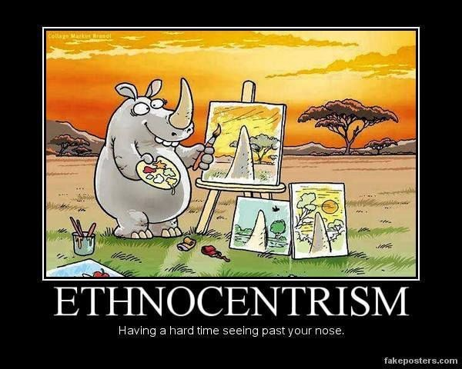
Úvod do sociální psychologie
Co je to etnocentrismus? Je to tendence považovat hodnoty platné v jedné kulturní skupině za nadřazené a absolutní.
Co je to předsudek? Je to tendence negativně soudit jedince, kteří patří do jiných kulturních skupin.

Slide 14
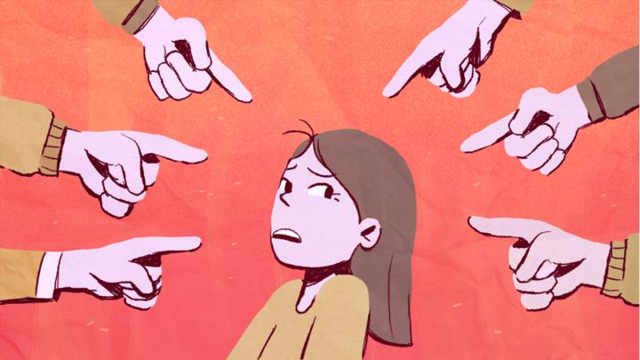
Úvod do sociální psychologie Složky předsudku
Stereotyp: je poznávací (kognitivní) složka vztahující se k informaci týkající se kulturní skupiny.
Emoce: je základní prvek předsudku, z něhož vzniká negativní úsudek.
Diskriminace: je složka vztahující se k chování. Ta způsobí, že jsou iniciovány akce proti cílové kulturní skupině.

Slide 15
Úvod do sociální psychologie Příklad předsudku
Stereotyp: “Všichni Romové jsou zloději”.
Emoce: “To mě štve”.
Diskriminace: “Tak je napadnu v autobusu”.
Rychlý tip: Vzpomenete si na příklad předsudku, který jste zaznamenal na sociálních sítích?

Slide 16
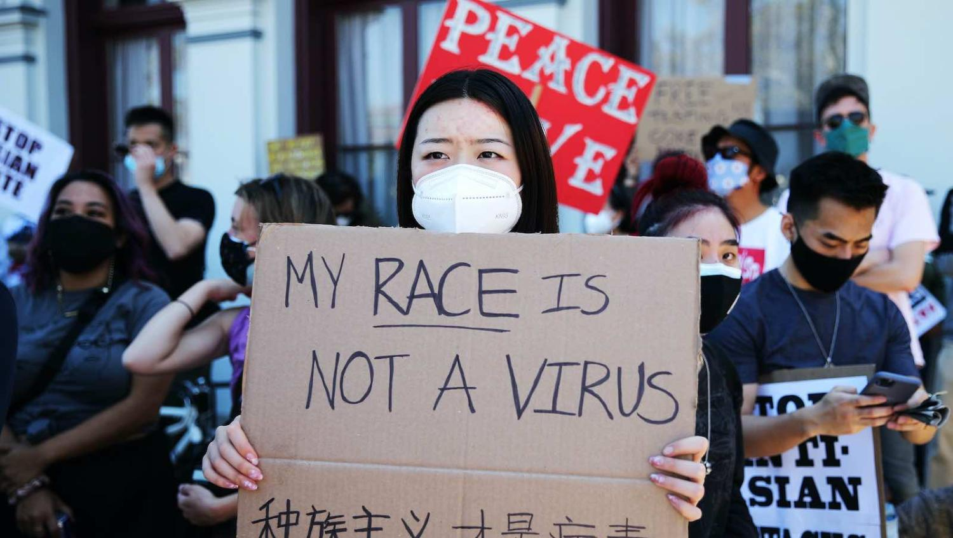
Úvod do sociální psychologie Příklad předsudku v online prostředí
Předsudky vůči Američanům asijského původu během pandemie COVID-19
Pandemie Covidu-19 přinesla zvýšený výskyt rasismu, diskriminace a násilí vůči „Asiatům“. Od ledna 2020, mnozí asijští Američané uváděli zprávy o rasistických pomluvách, neoprávněných výpovědích ze zaměstnání, plivancích a dalším fyzickém násilí a nepřiměřeném fyzickém odstupu, jemuž byli vystaveni.
Croucher S.M., Nguyen T. and Rahmani D. (2020). Předsudky vůči asijským Američanům v období pandemie COVID-19: Vliv sociálních médiích v USA.

Slide 17
Úvod do sociální psychologie Jakou roli hrají média a sociální média při šíření předsudku?
Zavádějící titulky médií
“Peklo čínského viru”
“Čínské děti, zůstávejte doma”
Social Media Hashtag
#WuhanVirus
#KungFlu

Slide 18
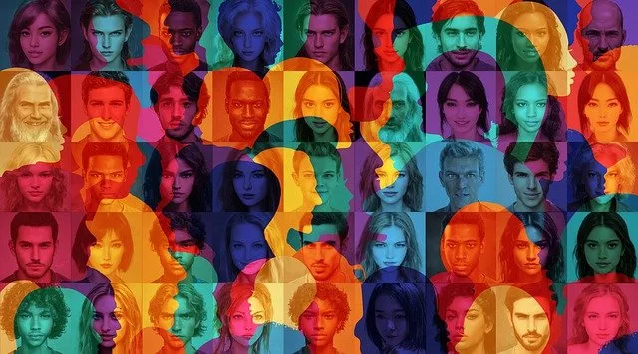
Úvod do sociální psychologie Kulturní modely
Kulturní asimilace: kulturní rozdíly se postupně odstraňují.
Multikulturalita: kultury jsou považovány za rigidní a stabilní uskupení.
Inter-kulturalita: ta předpokládá hybridizaci kulturních procesů. Kulturní hranice se sjednocuje a nerozděluje různé skupiny.
Rychlý tip: Který kulturní model považujete za žádoucí?

Slide 19
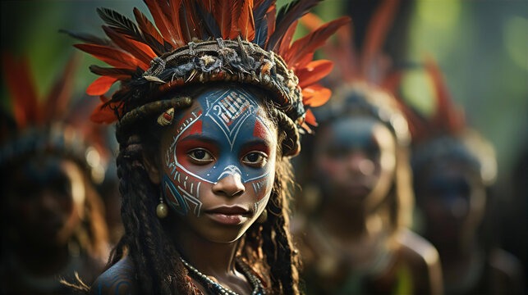
Úvod do sociální psychologie Etické dilema – kulturní relativismus
Kulturní relativismus je názor, že neexistuje univerzální standard k měření kultur: kulturní hodnoty a přesvědčení musí být chápány relativně, úměrně kulturnímu kontextu a neměly by být posuzovány na základě vnějších norem a hodnot.

Slide 20
Úvod do sociální psychologie Etické dilema – kulturní relativismus
Znamená kulturní relativismus absenci absolutních lidských práv a morálních hodnot? Ne, ale hranice mezi porušováním lidských práv a kulturní pluralitou je tenká.
Rychlý tip: Znamenají svatby dětí v některých zemích porušení lidských práv nebo reflektují kulturní diverzitu?

Slide 21
Volná licence
Tento produkt byl vytvořen jako součást projektu "Building Digital Resilience by Making Digital Wellbeing and Security Accessible to All 2022-2-SK01-KA220-ADU-000096888" za podpory Evropské komise a vyjadřuje výlučně názor autora. Evropská komise neodpovídá za obsah dokumentu.
The publication obtains the Creative Commons License CC BY- NC SA.
Tato licence opravňuje distribuovat, remixovat, vylepšovat a vytvářet další obsahy, ale pouze nekomerčně. Je-li obsah používán, musí být:
1.Uveden zdroj a link k licenci a musí být uvedeny případné úpravy textu. Copyright zůstává autorům dokumentů.
2.Text nesmí být použit ke komerčním účelům.
3.Dojde-li k úpravám textu, musí být úpravy uvedeny pod identickou licencí jako originál.
Vyloučení odpovědnosti:
Finančně podpořeno Evropskou unií. Názory a stanoviska vyjádřená v textu nutně nereflektují názory EU a Evropské exekutivní agentury (EACEA). Obě instituce neodpovídají za obsah.

